Slide 1


TIẾT: 75.
ĐỌC HIỂU VĂN BẢN

Slide 2

A. GIỚI THIỆU CHUNG

Slide 3


1. Đọc – chú thích
- Giọng đọc: to, rõ ràng, chú ý các chỉ dẫn bên phải.

Slide 4

PHIẾU HỌC TẬP
- Xuất xứ: ……………………………………………………… - Nhân vật chính: …….……………………………………….. - Ngôi kể: ……………………………………..……………….. - Thứ tự:………………………………………..………………. - Tình huống truyện:……………………………….…………… - Phương thức biểu đạt:……………………………………….. - Bố cục:………………………………………………………..

Slide 5

- Xuất xứ:
- Thể loại:
In trong Truyện ngụ ngôn người Việt, NXB Khoa học xã hội, Hà Nội, 2014.
truyện ngụ ngôn
- Nhân vật chính:
- Ngôi kể
- Thứ tự:
- Tình huống truyện:
- Phương thức biểu đạt:
người thợ mộc
thứ ba.
kể xuôi.
anh thợ mộc cả tin lời góp ý của mọi người.
Tự sự

Slide 6

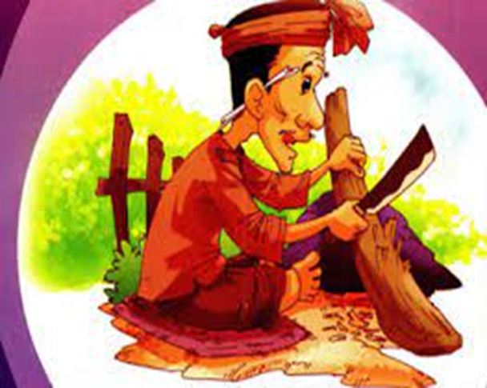
Bố cục
Đoạn 1: Bối cảnh của người thợ mộc
Đoạn 2:Công việc đẽo cày của anh thợ mộc
Đoạn 3:Kết quả của việc đẽo cày
Phần 1
Phần 2
Phần 3

Slide 7
B. ĐỌC - HIỂU VĂN BẢN
1. Câu chuyện đẽo cày của anh thợ mộc

Slide 8

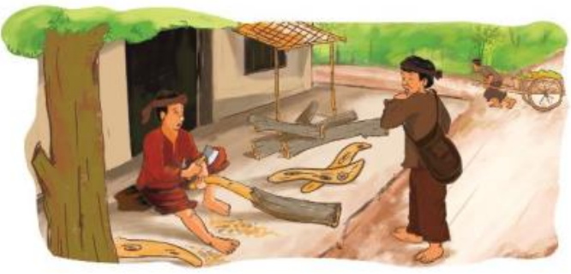
? Em hãy nêu bối cảnh của Truyện Đẽo cày giữa đường ?
Một người thợ mộc dốc hết vốn trong nhà ra mua gỗ để làm nghề đẽo cày.

Slide 9
Đọc nội dung đoạn 2 : hoàn thành PHT sau :
 | Lời góp ý | Hành động của người thợ mộc
Lần 1
Lần 2
Lần 3

Slide 10
 | Lời góp ý | Hành động của người thợ mộc
Lần 1
Lần 2
Lần 3
Phải đẽo cao, to mới dễ cày.
Cho là phải – đẽo cày vừa cao vừa to.
Phải đẽo nhỏ, thấp hơn.
Cho là phải – đẽo vừa nhỏ vừa thấp
Phải đẽo to gấp đôi, gấp ba cho voi cày.
Liền đẽo ngay

Slide 11


? Trước mỗi lần góp ý, anh thợ mộc có suy nghĩ, tìm hiểu, cân nhắc không? Hãy tìm những từ ngữ thể hiện điều đó?
Không suy nghĩ, tìm hiểu, cân nhắc:
Lần 1: “cho là phải” rồi đẽo cày
Lần 2: Nghe cũng có lí, liền đẽo ngay
Lần 3: nghe nhiều lãi -> đem tất cả gỗ còn lại đẽo
Cho là phải -> liền đẽo ngay-> đem tất cả gỗ còn lại đẽo (vốn liếng đi đời nhà ma)
Mức độ “dại” của anh thợ mộc

Slide 12


Anh thợ nghe góp ý của những người qua đường mà không suy nghĩ đều cho là đúng và tiến hành đẽo theo.

Slide 13

c. Kết quả của việc đẽo cày
- Anh ta bày đầy hàng ra nhưng không ai mua.
- Tất cả gỗ đẽo đều hỏng hết.
- Vốn liếng đi đời nhà ma.
Anh thợ mộc hết vốn liếng, không đạt được kết quả mong muốn.

Slide 14
- Anh ta bày đầy hàng ra nhưng không ai mua.
- Tất cả gỗ đẽo đều hỏng hết.
- Vốn liếng đi đời nhà ma.
=> Anh thợ mộc hết vốn liếng, không đạt được kết quả mong muốn.

Slide 15
2. Bài học

Slide 16
? Bài học mà người thợ mộc rút ả là gì? Câu chuyện gửi gắm đến chúng ta lời khuyên nào?
- Bài học: “cả tin người là dại” -> dễ nghe người là dại.
- Lời khuyên:
+ Khi muốn làm gì, cần tìm hiểu rõ về cách làm, xác định mục đích rõ ràng.
- Con người cần biết cố gắng, nỗ lực để thực hiện những điều mình mong muốn.
- Mỗi người cần biết lắng nghe có chọn lọc, có chủ kiến của bản thân, kiên định, không nên cả tin người khác, ai nói gì cũng làm theo.

Slide 17
- Bài học: “cả tin người là dại” -> dễ nghe người là dại.
- Lời khuyên:
+ Cần tìm hiểu thực tế thay vì nghe và tin một cách mù quáng.
+ Cần suy xét đúng, sai và cẩn trọng khi làm một việc gì đó.

Slide 18

Nội dung
- Câu chuyện kể về người thợ mộc đẽo cày theo ý người khác dẫn đến kết quả mất hết vốn liếng.
- Qua đó, tác giả dân gian nhắn nhủ mỗi người cần có chính kiến, kiên định, biết lắng nghe có chọn lọc, không nên vội vàng nghe theo lời người khác.
TỔNG KẾT
Nghệ thuật
- Truyện ngụ ngôn. Kể chuyện ngôi 3.
- Tình tiết có mức độ tăng dần.
- Kết thúc truyện gắn với bài học sâu sắc trong cuộc sống

Slide 19





Slide 20

? Nếu là người thợ mộc trong câu chuyện em sẽ làm gì trước những lời góp ý của mọi người?
? Kể lại một tình huống tương tự truyện Đẽo cày giữa đường

Slide 21
Đề bài: Viết đoạn văn (khoảng 5 – 7 câu) có sử dụng thành ngữ Đẽo cày giữa đường.

Slide 22

Hướng dẫn tự học
- Tìm đọc những truyện khác cùng thể loại
- Chuẩn bị: Thực hành Tiếng việt
+ Đọc bài tập
+ Trả lời các câu hỏi

